Slide 1

题型二 环境描写分析题
——境由心生，妙笔生花

Slide 2
知 识 构 建
环境描写分析题
核 心 突 破
规 范 养 成

Slide 3
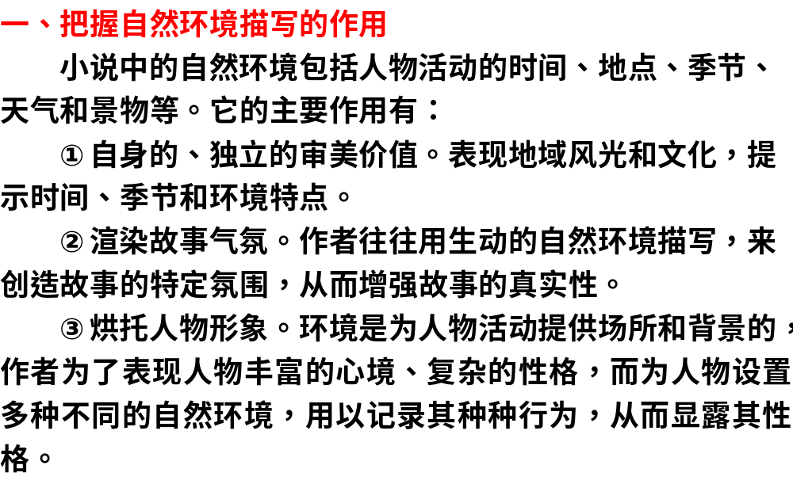

Slide 4
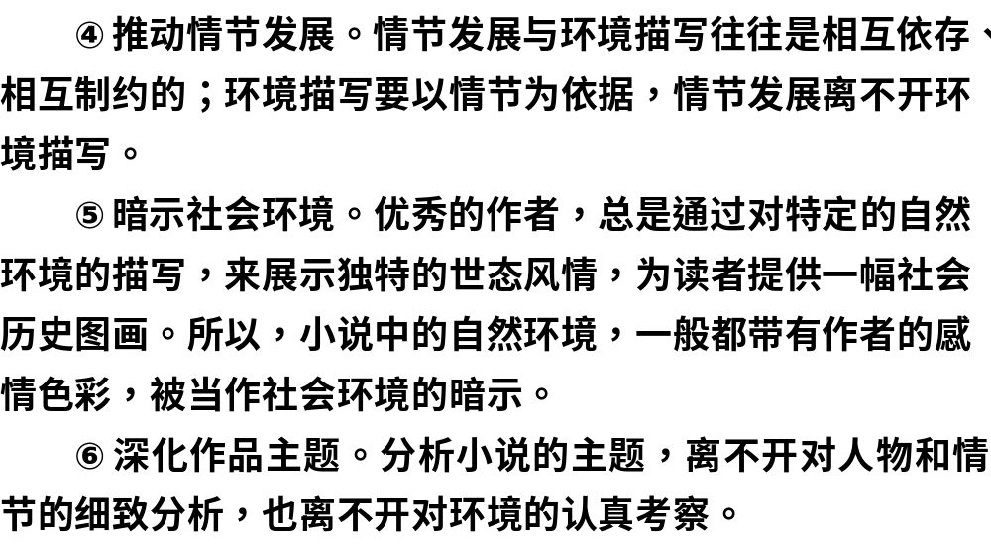

Slide 5
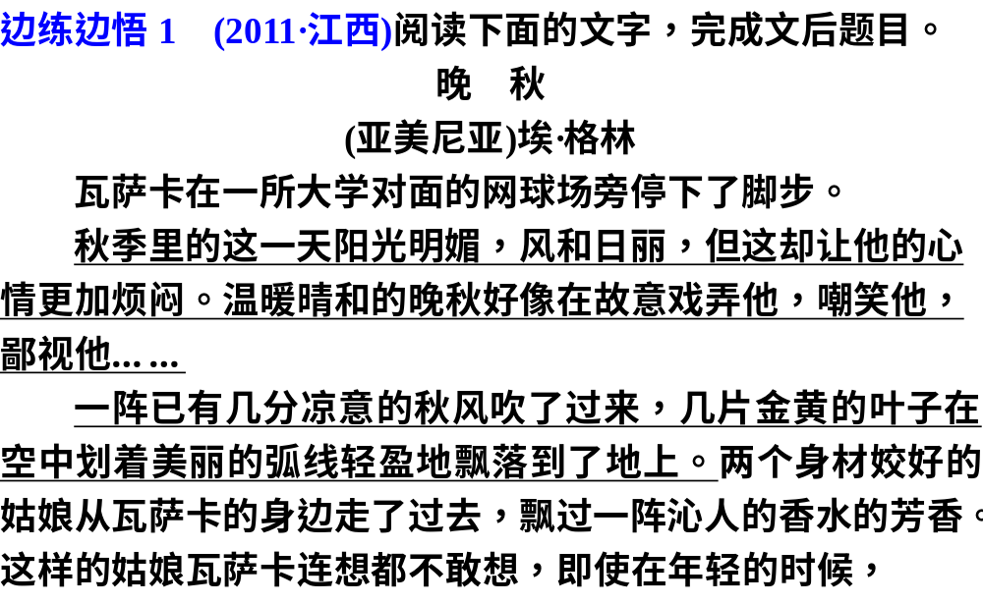

Slide 6
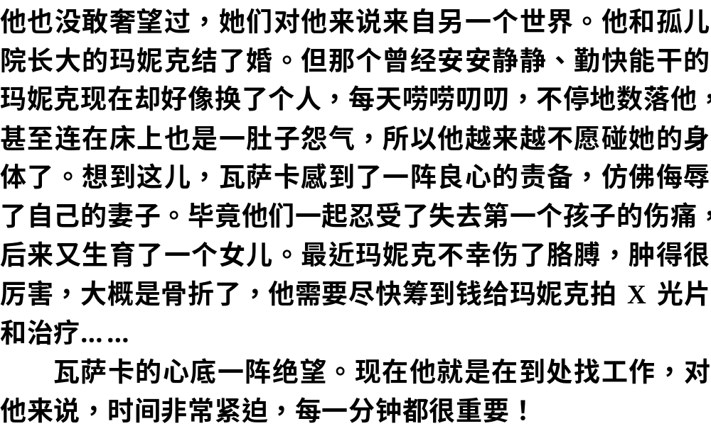

Slide 7
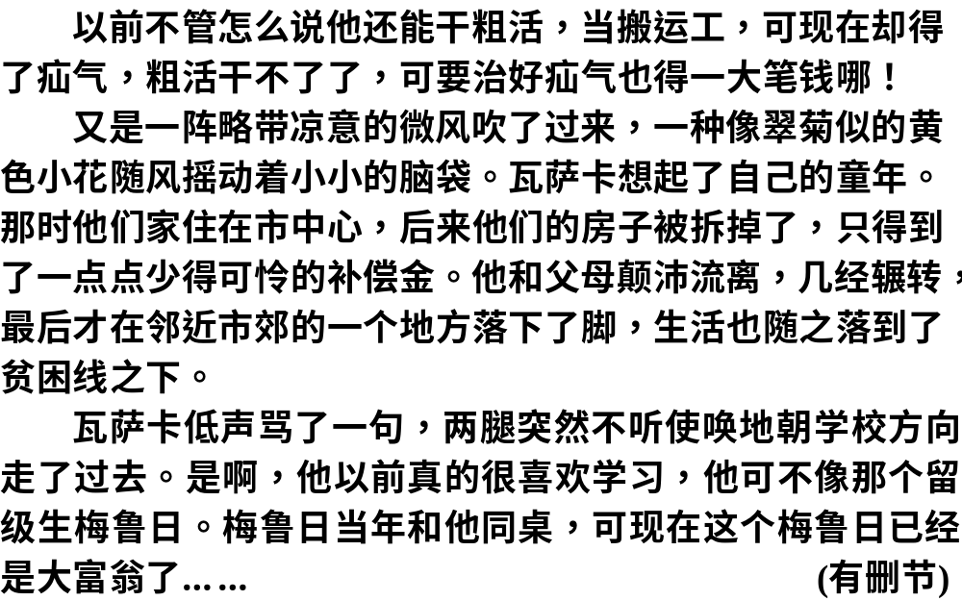

Slide 8


①反衬瓦萨卡心情烦闷，处境凄凉；②照应标题(或渲
染气氛)。
答案

Slide 9
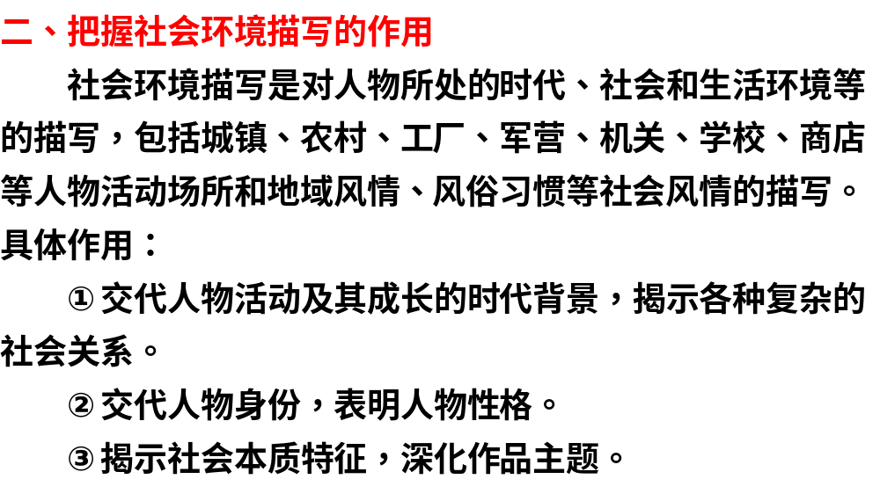

Slide 10
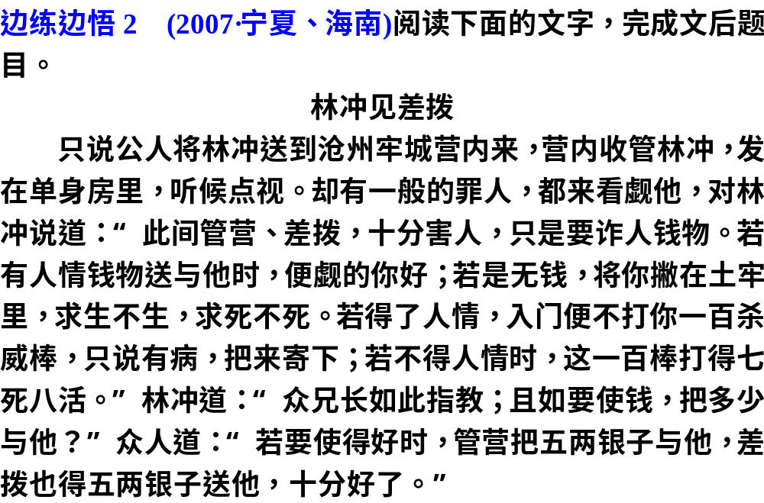

Slide 11
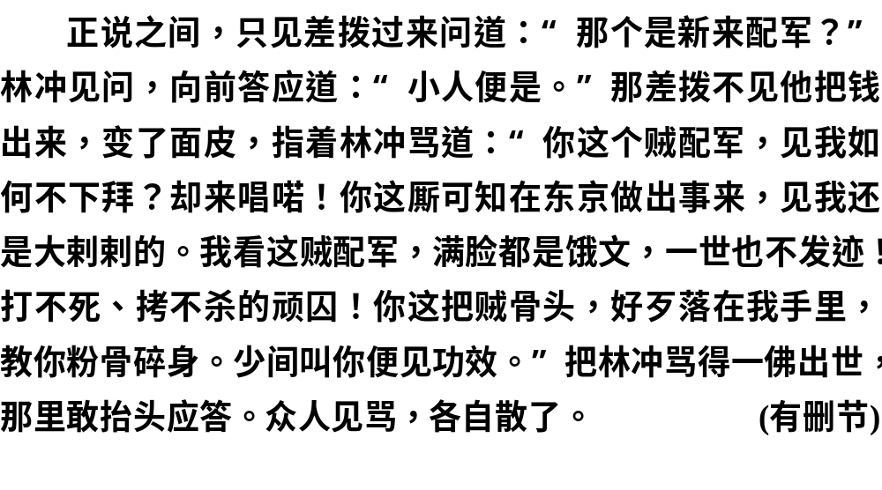

Slide 12


①概括介绍牢营的情况，交代人物活动的环境；②为
后面的情节发展做铺垫，制造悬念，使故事产生波澜。
答案

Slide 13
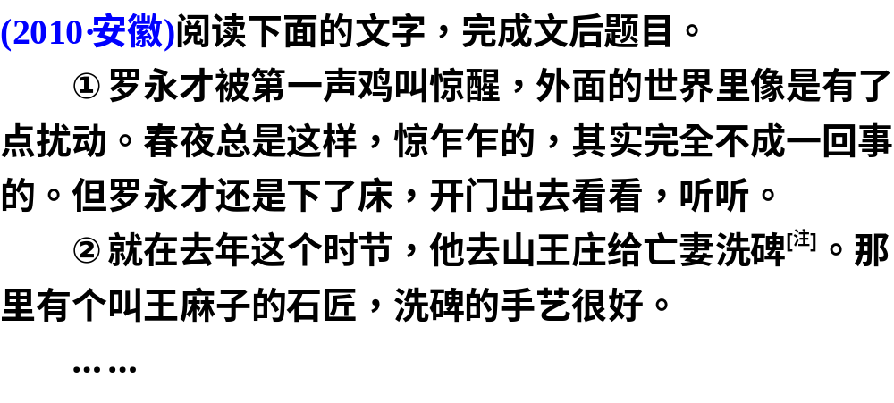
高考现场
因题突破
下面题目的答案是考生的现场答案，存在问题，请指出存在的问题并修改为满分答案。

Slide 14

高考现场
因题突破

Slide 15
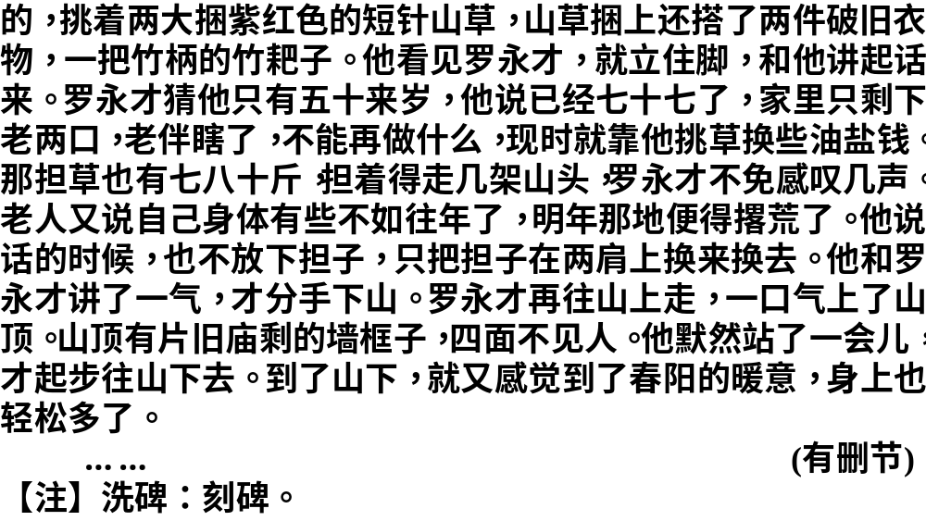
高考现场
因题突破

Slide 16
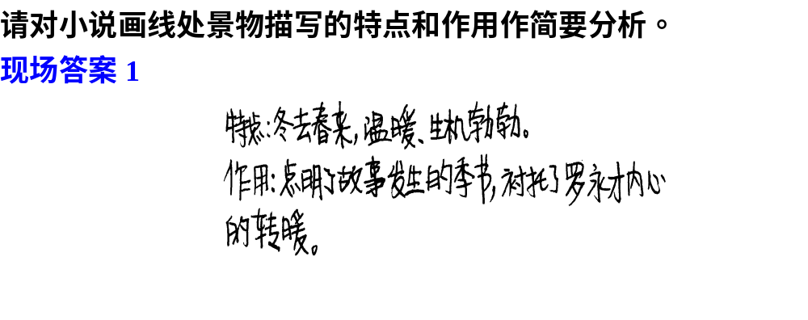
高考现场
因题突破

Slide 17

高考现场
因题突破
提示

Slide 18
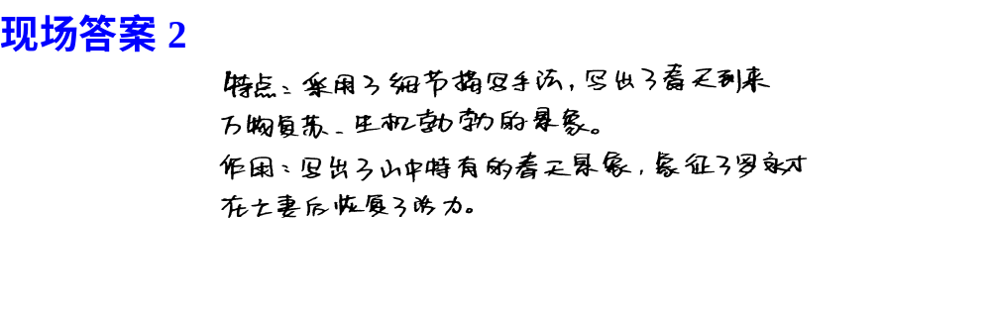


高考现场
因题突破
提示

Slide 19


高考现场
因题突破
解析

Slide 20


高考现场
因题突破
参考答案

Slide 21
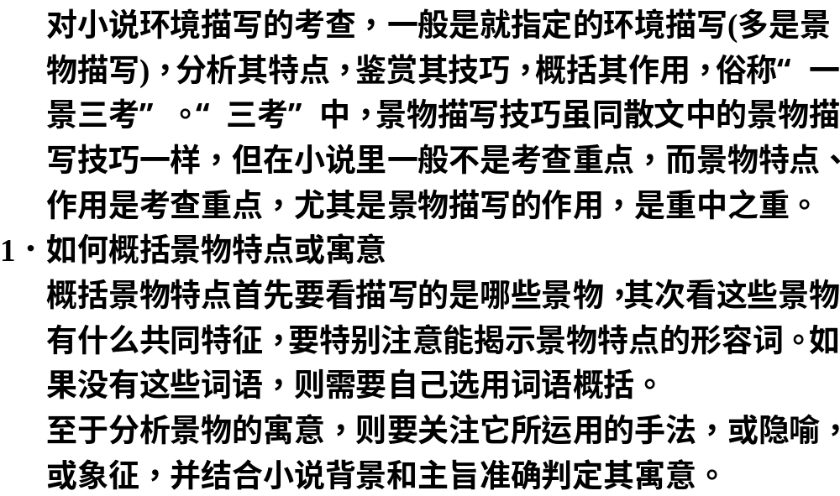
高考现场
因题突破

Slide 22
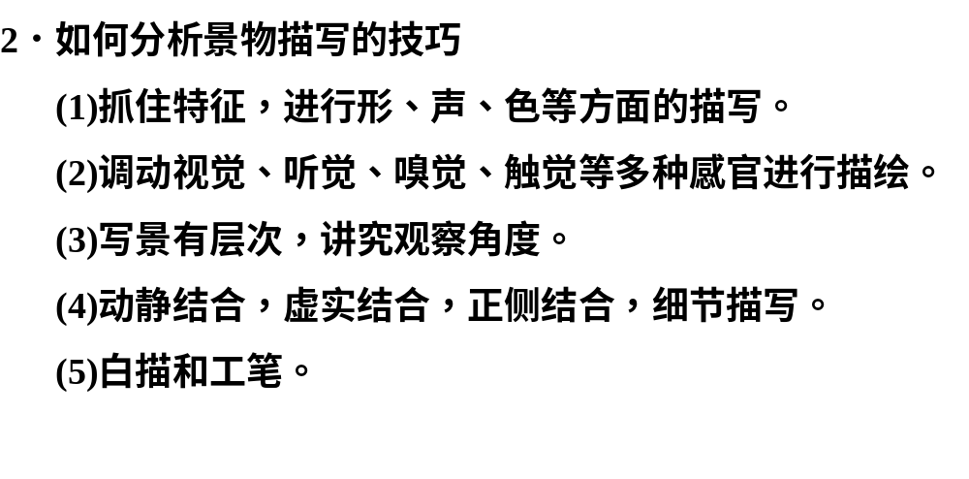
高考现场
因题突破

Slide 23
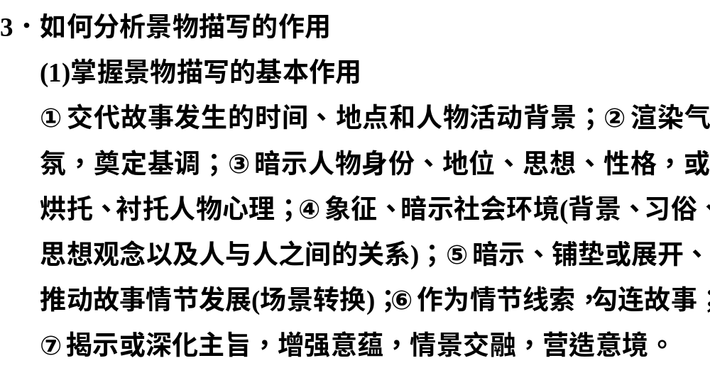
高考现场
因题突破

Slide 24
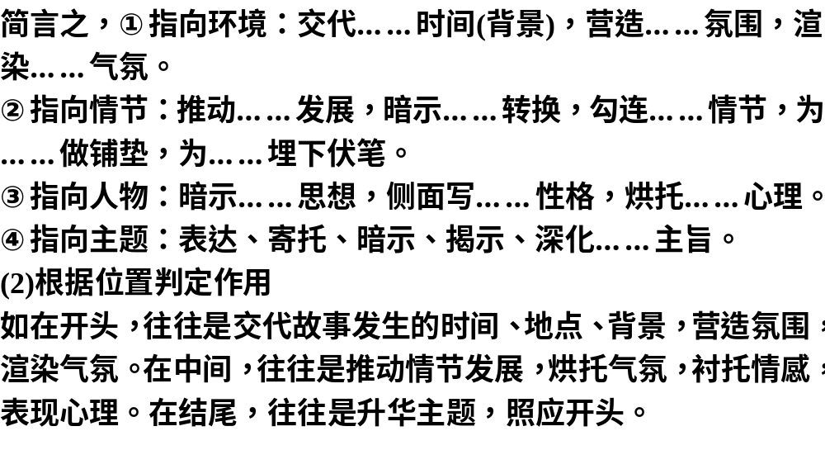
高考现场
因题突破

Slide 25
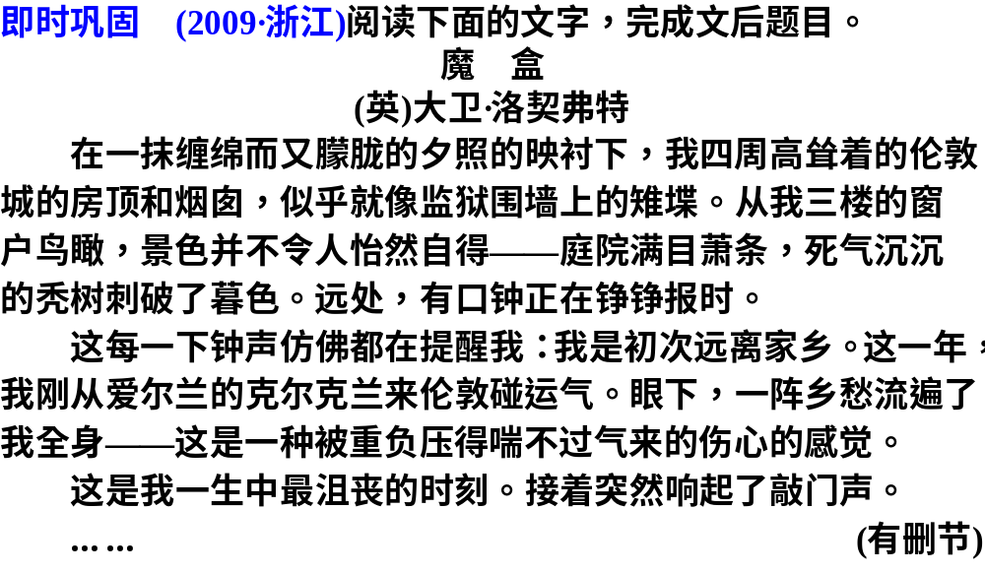
高考现场
因题突破

Slide 26


高考现场
因题突破
特点：封闭压抑，阴沉死寂。
作用：营造忧伤、压抑的氛围，渲染“我”孤独、烦闷的心情。
解析

Slide 27
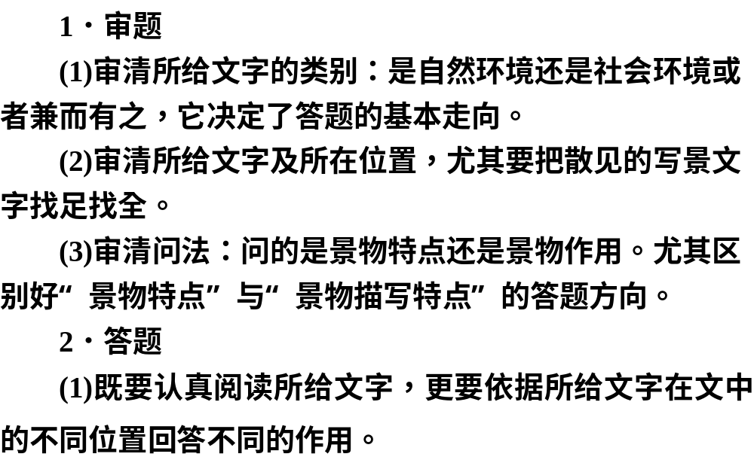

Slide 28
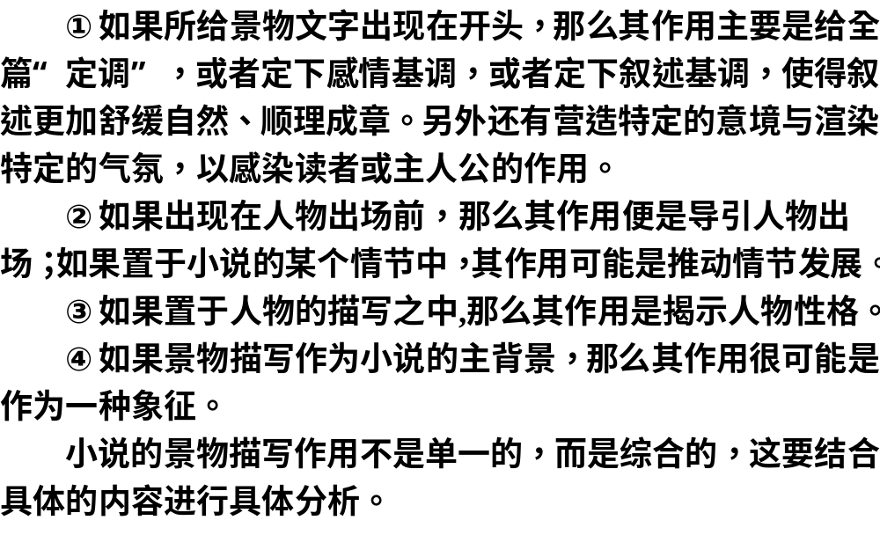

Slide 29
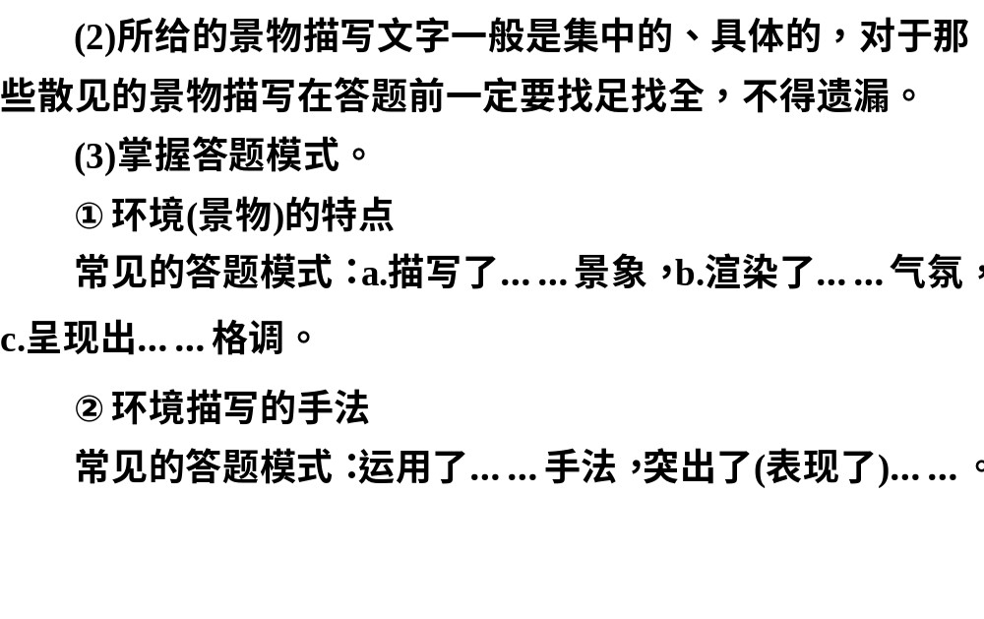

Slide 30
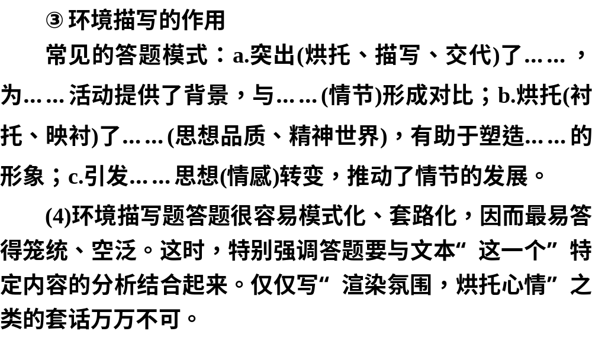

Slide 31
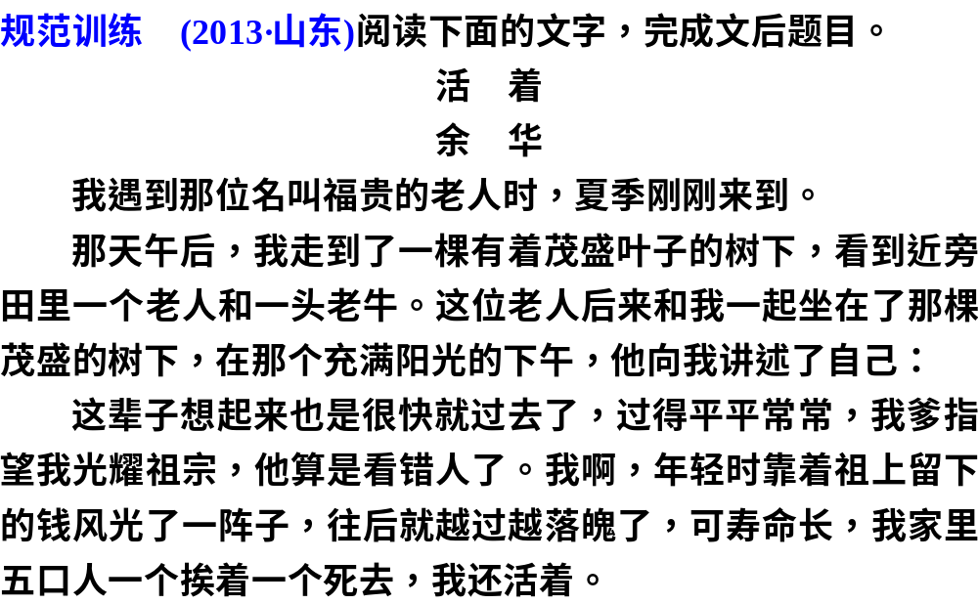

Slide 32
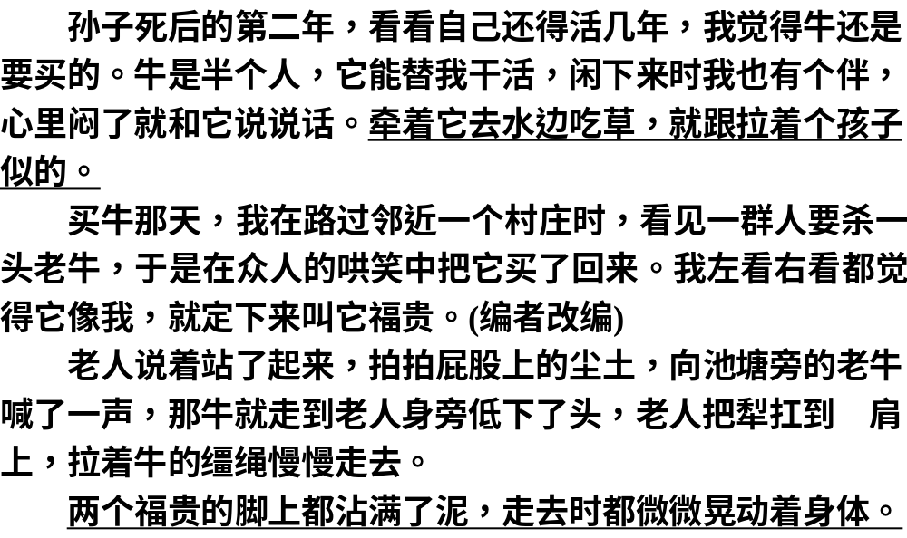

Slide 33
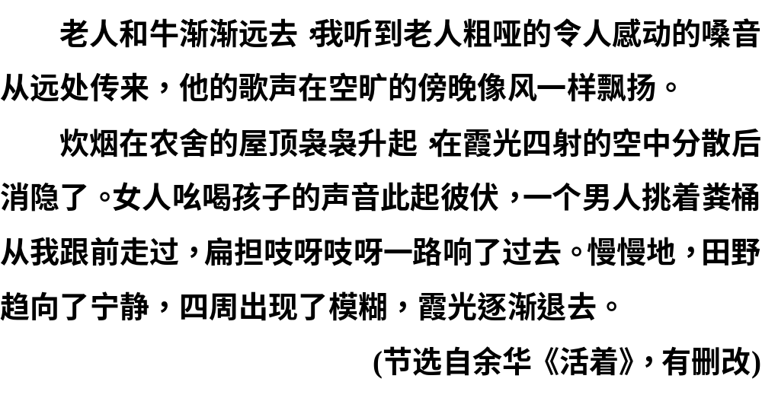

Slide 34

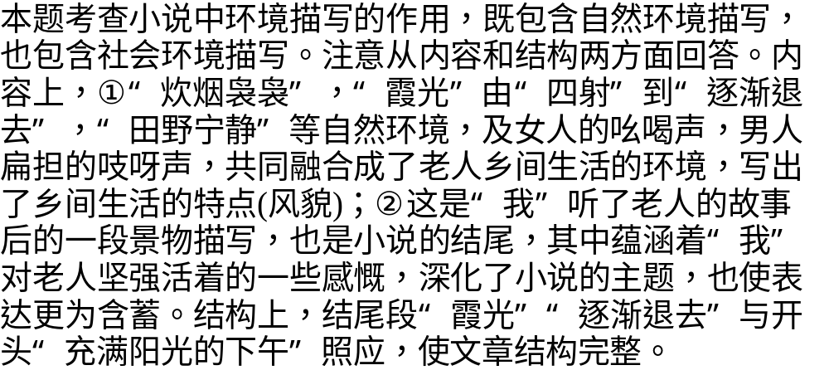
解析

Slide 35

答案

Slide 36
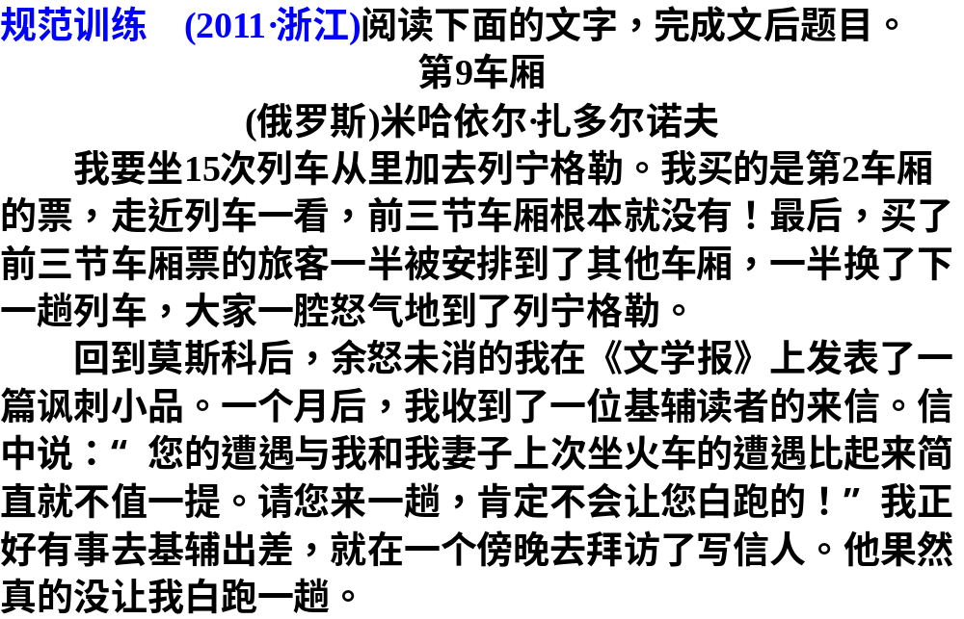

Slide 37


Slide 38
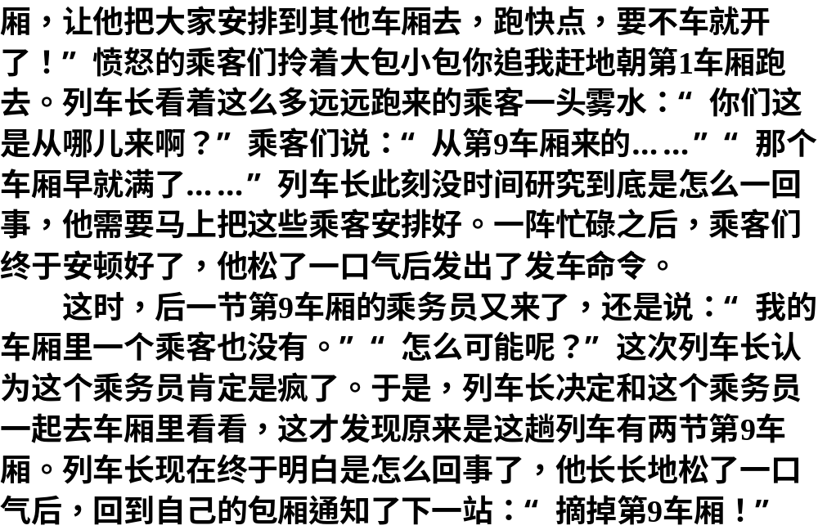

Slide 39
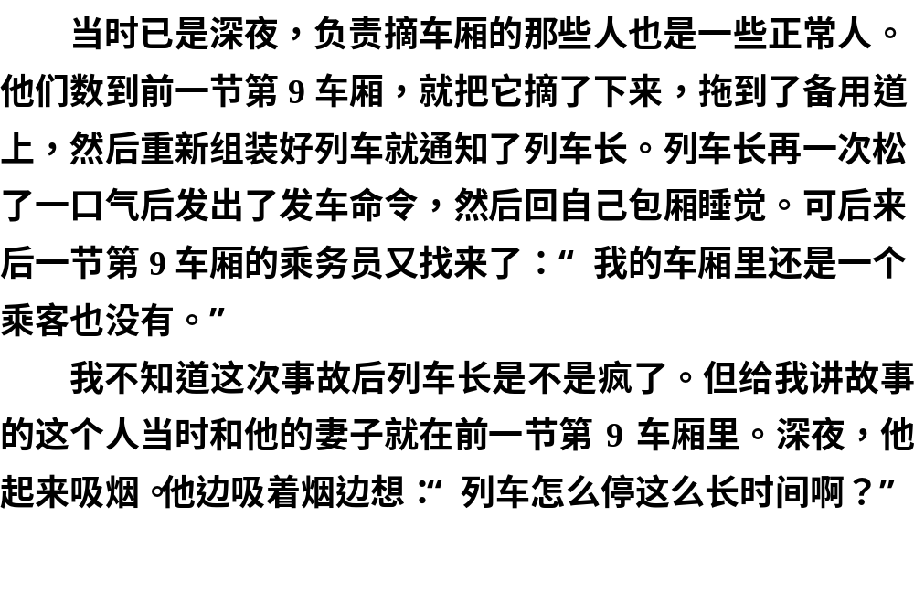

Slide 40
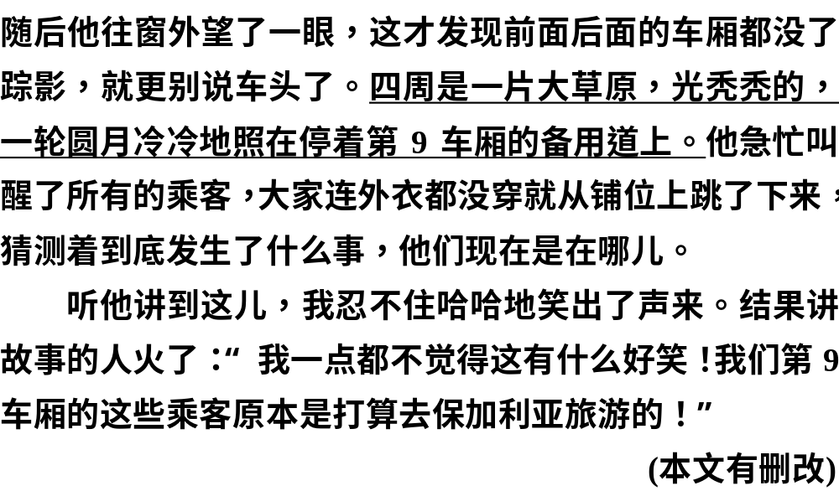

Slide 41




解析
答案

